Slide 1

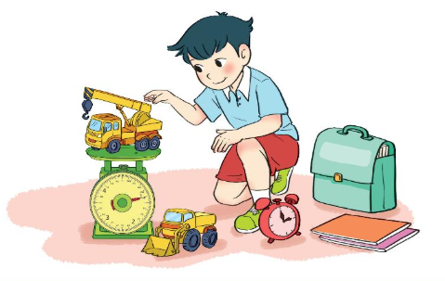



TOÁN
2

Slide 2

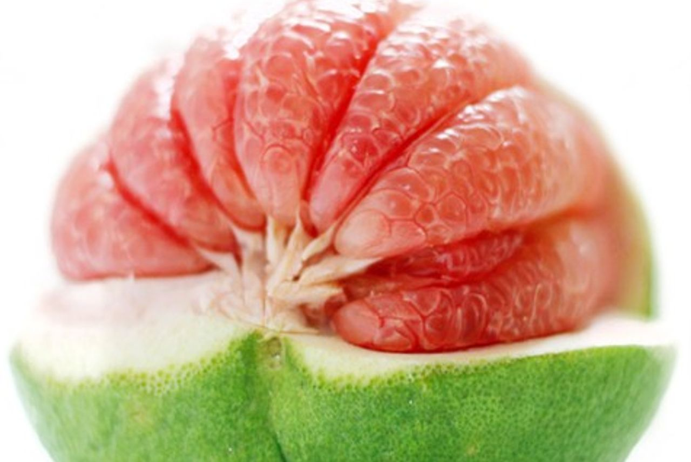
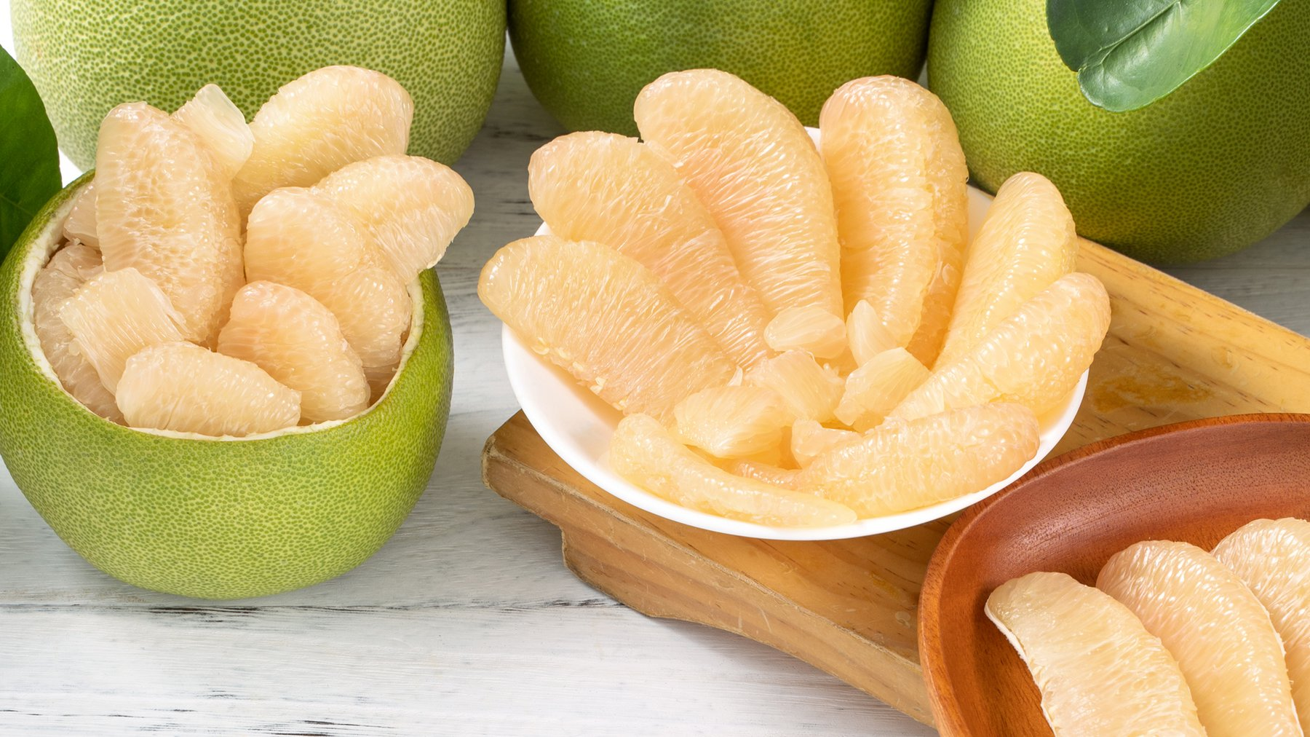
Đố vui:
Trông như quả bóng vàng, xanh
Bổ ra tôm tép, xếp thành múi xinh.
(Là quả gì?)

Slide 3
Bài 33:
Ôn tập phép cộng, phép trừ trong phạm vi 20, 100
(Tiết 2)

Slide 4

S/125

Slide 5
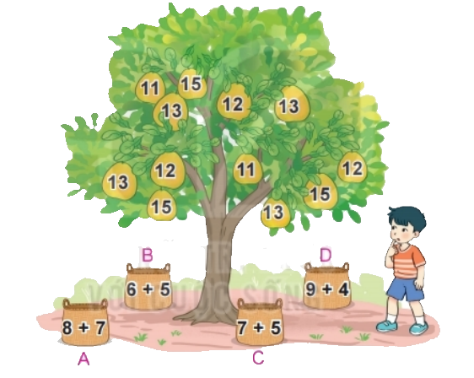
1
Mỗi sọt sẽ đựng những quả bưởi có ghi số là kết quả của phép tính ghi trên sọt đó.

Slide 6

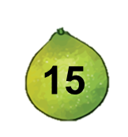
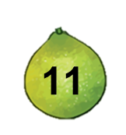
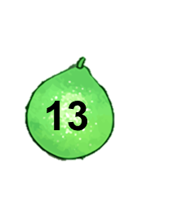
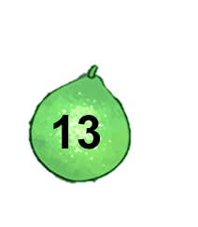
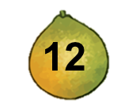
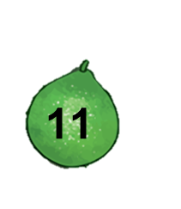

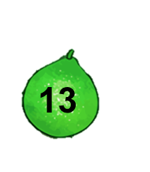
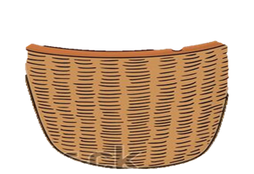
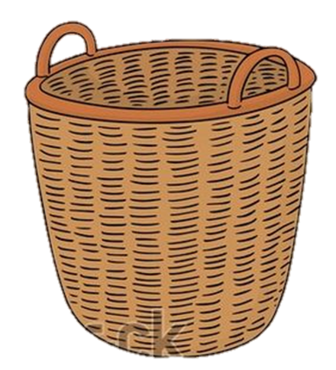
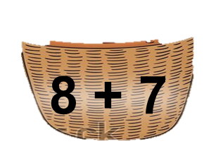
1. Click vào dấu hỏi để ra kết quả.
2. Sau đó click vào quả có số bằng với kết quả để cho quả vô giỏ. Chơi cho đến hết quả thì thôi
3. Đếm xong giỏ nào thì click vào bảng thống kê để thống kê luôn.
4. Xoá ô này đi
Sọt | A | B | C | D
Số quả bưởi | 3
2
3
4
?
?
?
?
13
?
11
B
D
9 + 4
6 + 5
15
?
?
7 + 5
12
C
A
Notes:
1. Click vào dấu hỏi để ra kết quả.
Sau đó click vào quả có số bằng với kết quả để cho quả vô giỏ. Chơi cho đến hết quả thì thôi

Slide 7
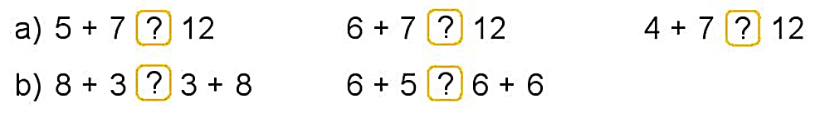
2
>, <, = ?
=
>
<
12
13
11
=
>
11
11
11
12

Slide 8
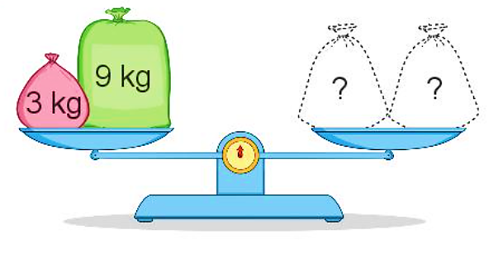
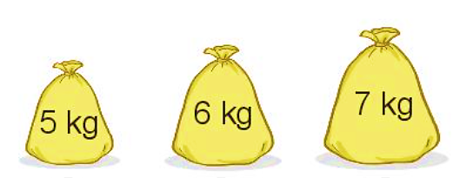
3
Lấy hai trong ba túi gạo nào đặt lên đĩa bên phải để cân thăng bằng?
26
12 kg
1
2
3

Slide 9
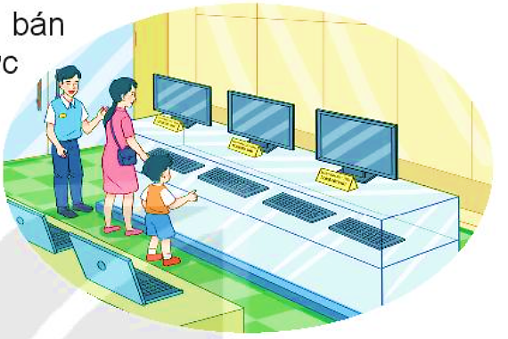
3
Một cửa hàng điện máy, buổi sáng bán được 11 máy tính, buổi chiều bán được ít hơn buổi sáng 3 máy tính. Hỏi buổi chiều cửa hàng bán được bao nhiêu máy tính?
Tóm tắt
Buổi sáng : 11 máy
Buổi chiều : ít hơn buổi sáng 3 máy.
Hỏi chiều : … máy tính?

Slide 10
3
Một cửa hàng điện máy, buổi sáng bán được 11 máy tính, buổi chiều bán được ít hơn buổi sáng 3 máy tính. Hỏi buổi chiều cửa hàng bán được bao nhiêu máy tính?
Bài giải
Số máy tính cửa hàng bán được trong buổi chiều là:
11 – 3 = 8 (máy)
Đáp số: 8 máy tính.

Slide 11

Củng cố
Dặn dò

